Slide 1
이탈률 및 정확도 설명

Slide 2
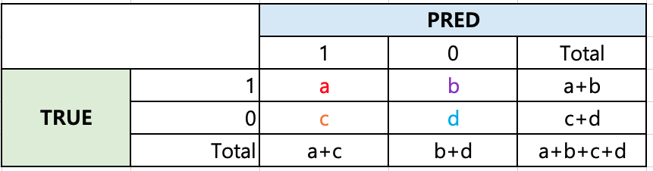
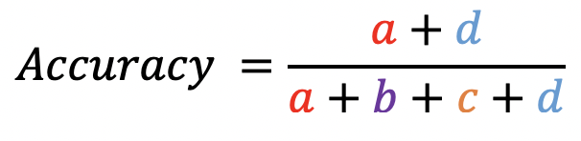
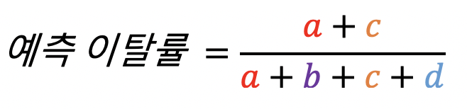
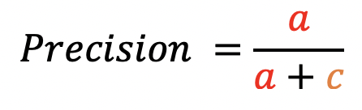
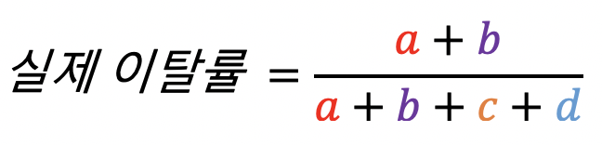
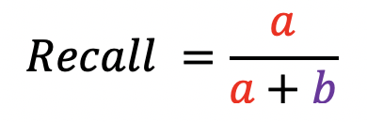
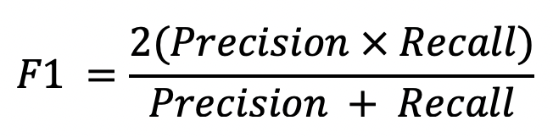
1 : 이탈
0 : 비이탈
이탈률 지표
정확도 지표
나의 예측이 얼마나 정확하냐
실제 이탈자를 얼마나 잘 걸러내냐

Slide 3
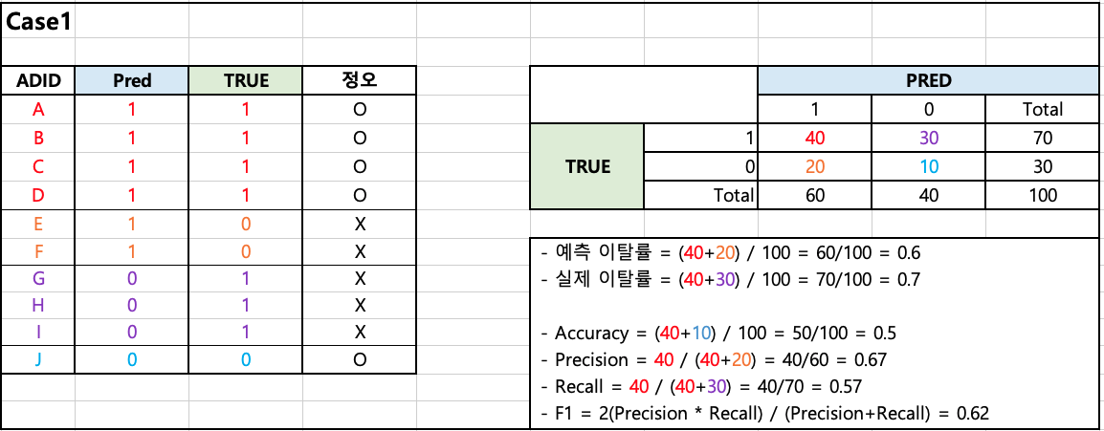
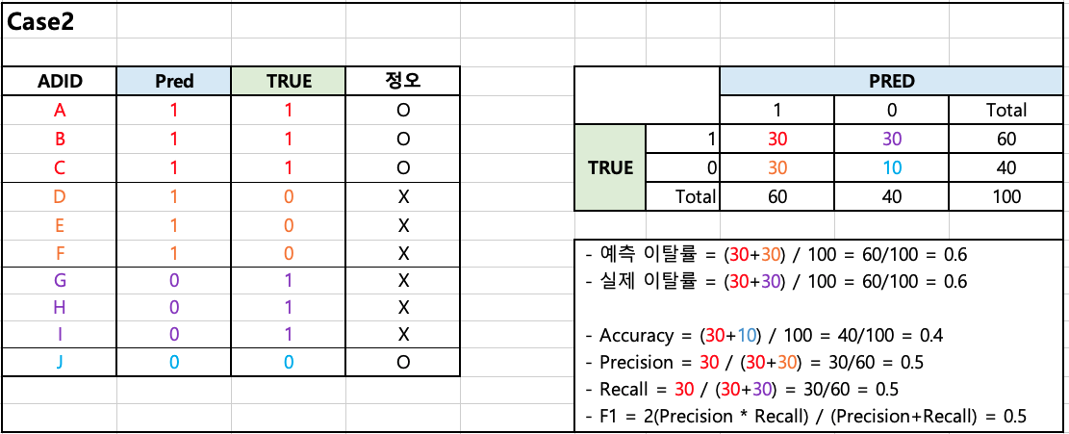
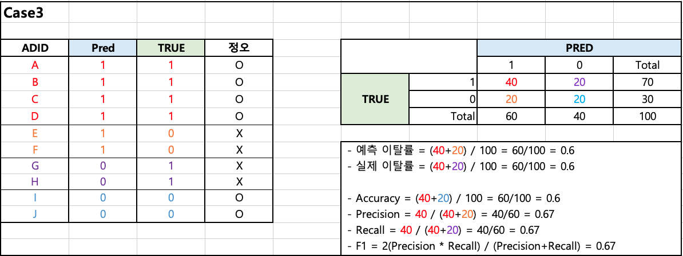

Slide 4
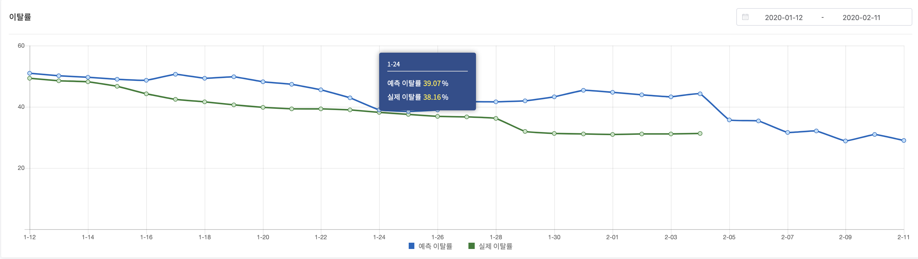
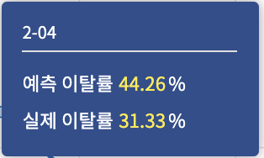
예측 이탈률과 실제 이탈률 간의 괴리가 작아지려면 : b와 c의 차이가 작아져야 함
정확도가 높아지기 위해선 : b와 c의 합이 작아져야 함

Slide 5
이탈률 추이 그래프만으로 정확도를 판단할 수 없다.
이탈률 추이 그래프의 본래 취지는
시간 흐름에 따른 앱 사용자의 이탈률 변화를 사용자로 하여금 한눈에 볼 수 있도록 하기 위함이었다.
이때, 예측 이탈률과 실제 이탈률을 함께 보여준 이유는
실제 이탈률만 보여주기 위해선 7일의 time lag이 생기기 때문
예측 이탈률만 보여준다면 그 예측이 얼마나 신뢰성 있는지를 알 수 없기 때문
실험 결과, 예측 이탈률과 실제 이탈률의 차이가 크지 않아서 (5~10% 내외) 둘 다 보여주기로 판단
정확도를 알고 싶다면 정확도를 따로 보여줘야 한다.

Slide 6
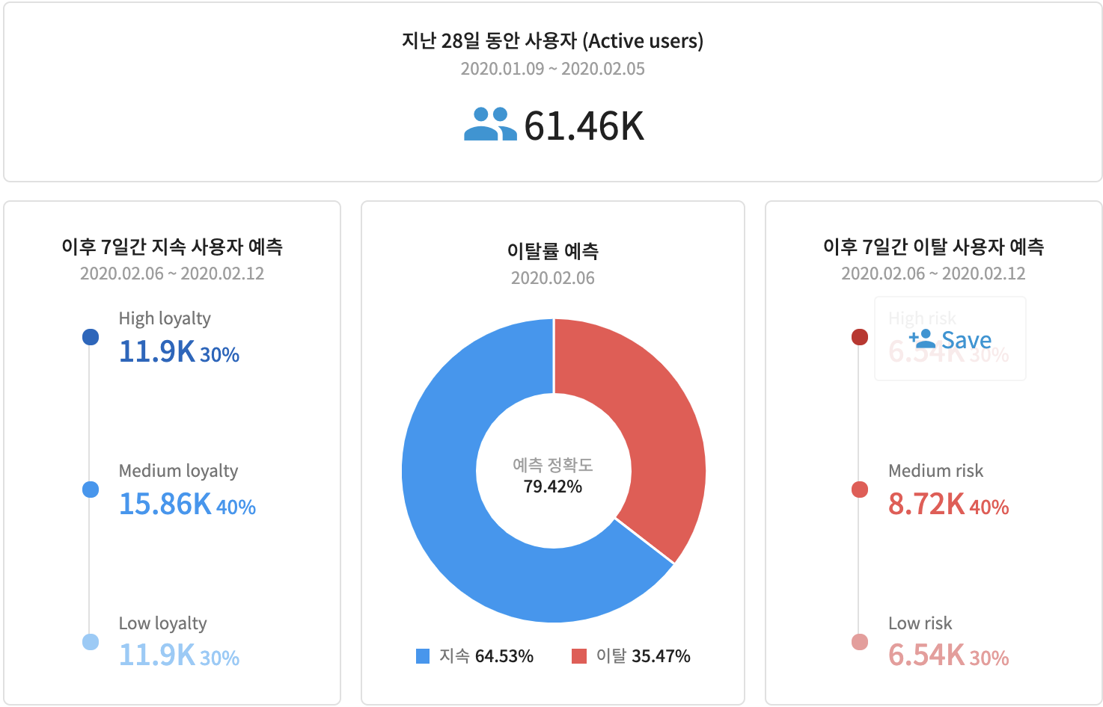


1 : 이탈
0 : 비이탈
정확도 지표
내가 예측한 이탈자가 얼마나 정확하냐
실제 이탈자를 얼마나 잘 걸러내냐

Slide 7

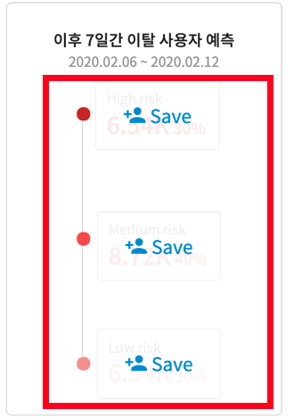
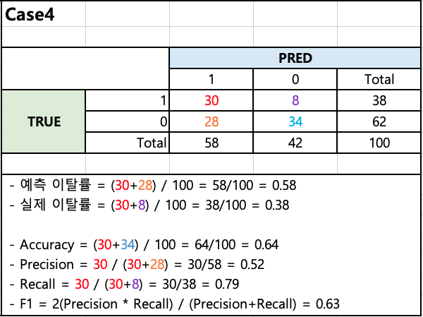
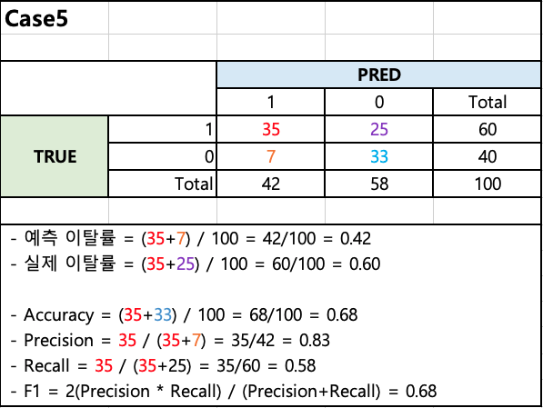
이 중에 예측해낸 이탈자가
얼마나 되는가
실제
이탈자 그룹
이 중에 실제 이탈자가 얼마나 되는가

Slide 8
정확도 지표
택 1
정확도

